Slide 1
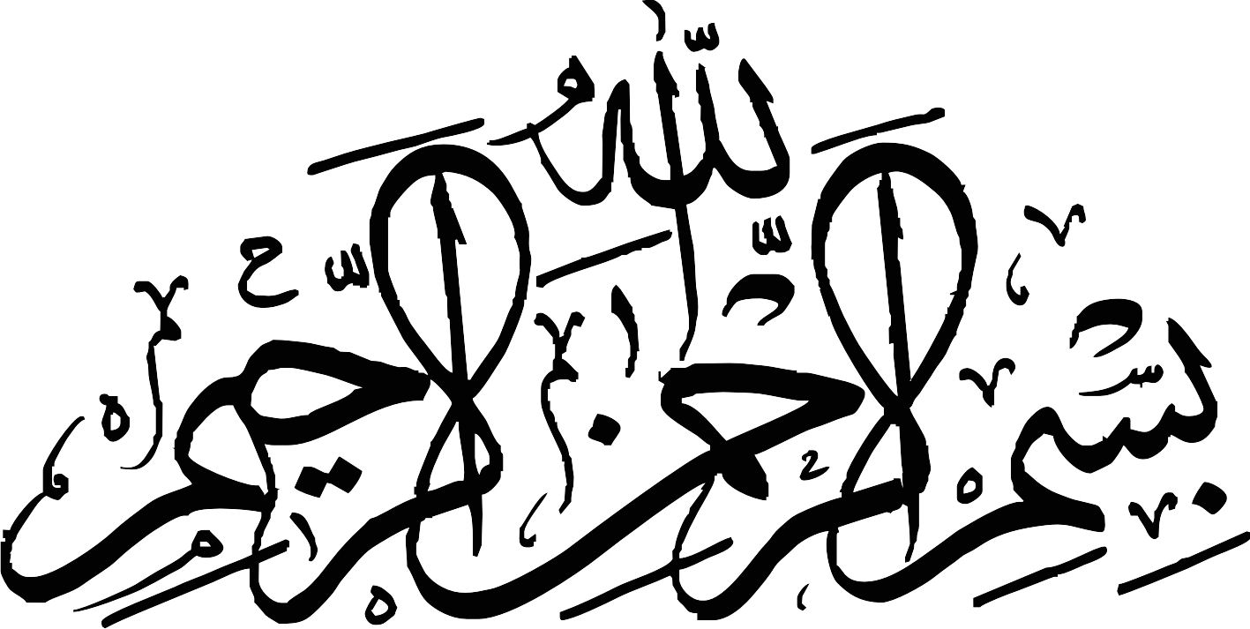

Slide 2
منشور

Slide 3
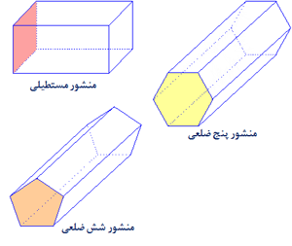

Slide 4
مَنشور یا شوشه، جسمی است از جنس بلوریا جنسی دیگر که نور پس از عبور از آن تجزیه می‌شود. از نگاهی دیگر، منشور محیط شفافی است که به دو سطح صاف و شفاف غیر موازی ختم می‌گردد که از یک طرف همدیگر را قطع نموده، تشکیل رأس منشور را می‌دهند و در طرف دیگر قاعدهٔ منشور را می‌سازند. منشور از ا صطلاحات معروف هندسه است.

Slide 5
ماهیت منشور
نوری که از شیشه منشور می‌گذرد، به لحاظ بستگی ضریب شکست به طول موج و یا پاشندگی مواد، به رنگهای تشکیل دهنده آن تجزیه می‌شود (تجزیه نور سفید). مثلاً نور سفید به طیف وسیع هفت رنگ خود تجزیه می‌گردد. مزیت منشور بر مجموعه چند آینه این است که منشورها پس از تعبیه شدن در سیستم، سمتگیری طراحی شده را حفظ می‌کنند و نیازی به تنظیم در دستگاه نهایی را ندارند. به غیر از اینکه خود منشور به عنوان یک مجموعه کل تنظیم شده‌باشد

Slide 6
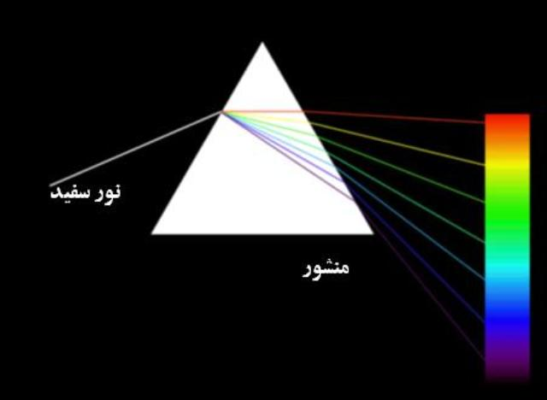

Slide 7
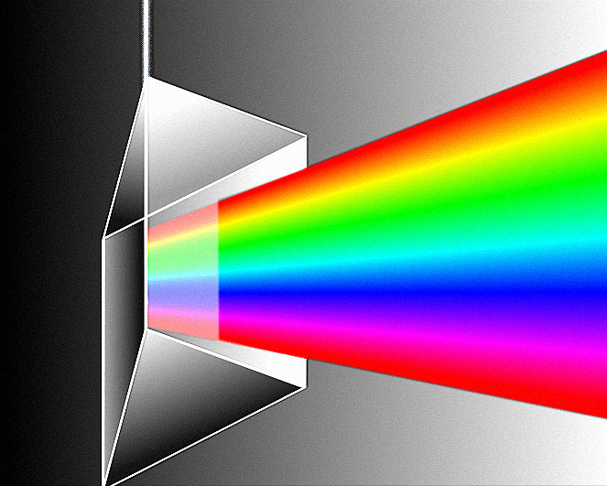

Slide 8
مفهوم فیزیکی
محیط شفافی است که بین دو سطح متقاطع قرار گرفته است. غالباً منشور را به شکل منشور مثلث القاعده می‌سازند. معمولاً برای نور مرئی از منشورهای شیشه‌ای و برای پرتو فرابنفش و فروسرخ از منشورهای دُر کوهی استفاده می‌کنند. در زوایای تابشی بزرگتر از زاویه بحرانی بر خلاف انتظار زاویه شکست بیشتر از ۹۰ درجه می‌شود. یعنی نور اجازه ورود به محیط دوم را ندارد این پدیده به وسیله محاسبات فیزیکی، توجیحات فیزیکی و نیز آزمایش‌های عملی بررسی شده است. بنابراین از این پدیده در سایر ناحیه‌های طول موجی امواج الکترومغناطیسی نیز استفاده‌های وسیعی می‌شود

Slide 9
ساختار کلی :
از آنجا که کلیه منشورها جهت بازتابیدگی به لایه‌های مواد فلزی و دی‌الکتریک‌ها در سطح خود لازم ندارند، برعکس، آینه‌ها وقتی مورد استفاده قرار می‌گیرند، کارآیی آنها تقریباً بدون اتلاف تابش است. و تنها اتلاف ناشی از ناخالصی و ناهمواری‌های سطح منشور و بازتابش‌های فرنل مربوط می‌شود که ناچیزند. آنچه مهم است تنظیم دائمی سطوح بازتابنده و بازتابش داخلی کلی است، استفاده از این منشورها در بیشتر دستگاه‌های نوری توصیه می‌شود

Slide 10
انواع منشور
منشور نیکولمنشوری که برای تهیه نور قطبیده مسطح و در مواردی از این قبیل به کار می‌رود. اگر این منشور از دُر کوهی ساخته شده باشد برای آزمایش تابش‌های فرابنفش استعمال می‌شود.
منشور ولاستون: منشوری است که برای تولید نور «قطبیده» صفحه «قطبش» به کار می‌رود. این منشور معمولاً از دُر کوهی ساخته می‌شود و نظیر منشور نیکل هنگام کار با تابش فرابنفش می‌تواند مورد استفاده قرار گیرد.

Slide 11
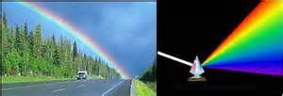
فتبارک الله احسن الخالقین

